Slide 1
[ 웨이트핏 : 운동 일정 관리 어플 ]
(02-15) Routiner
천지연 ,김경욱, 한지성

Slide 2
목차
1.시스템 개요
전체 시스템명, 간단한 설명, 사용자 유형, 운영 개념
2.1차 빌드 개요
전체 Use Case diagram , Use Case
3.태스크 목록과 개발환경
태스크 목록

Slide 3
1. 시스템 개요

Slide 4
시스템 개요
[ 웨이트핏 : 운동 일정 관리 어플 ]
특정 사용자들 간의 식단 및 운동 일정 공유/관리 어플리케이션 개발 프로젝트[웨이트핏 : 운동 일정 관리 어플]는 서버와 데이터베이스의 상호작용을 기반으로 피트니스 센터의 트레이너와 회원의 운동 루틴/식단 등을 기록하고 공유하여 근력 운동을 도와줄 수 있는 어플이다.

Slide 5
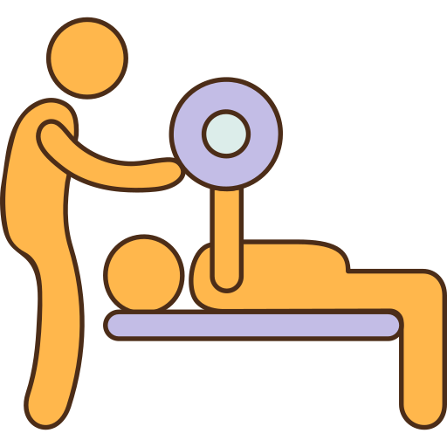
시스템 개요 - 사용자 유형
트레이너
회원

Slide 6

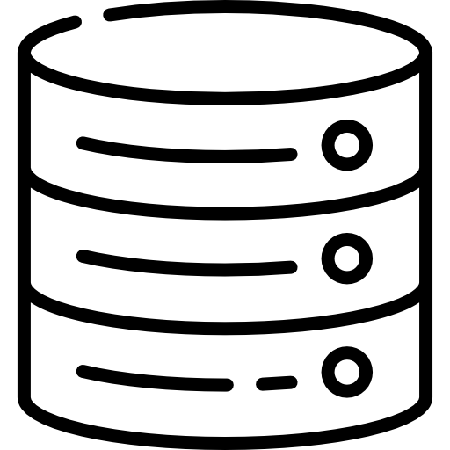

시스템 개요 - 운영개념
안드로이드 기반 스마트폰
식품 영양성분 DB

Slide 7
2. 1차 빌드 개요

Slide 8
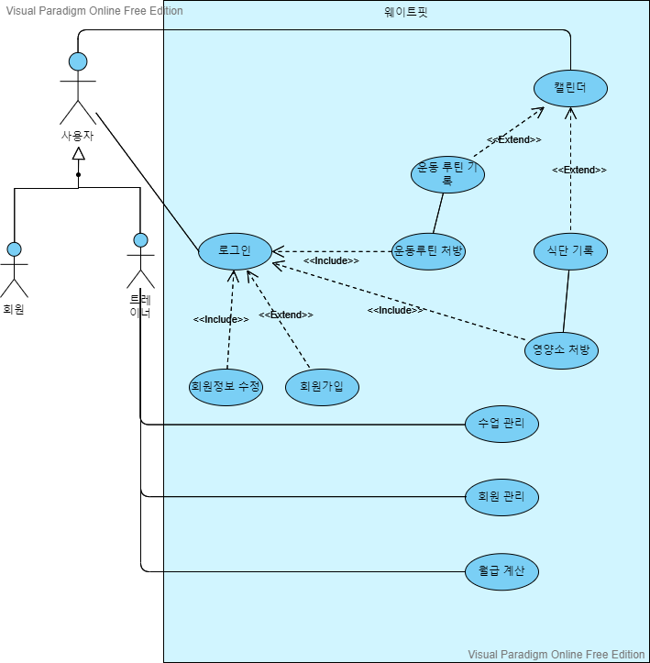
1차 빌드 개요 -전체 Use Case diagram

Slide 9
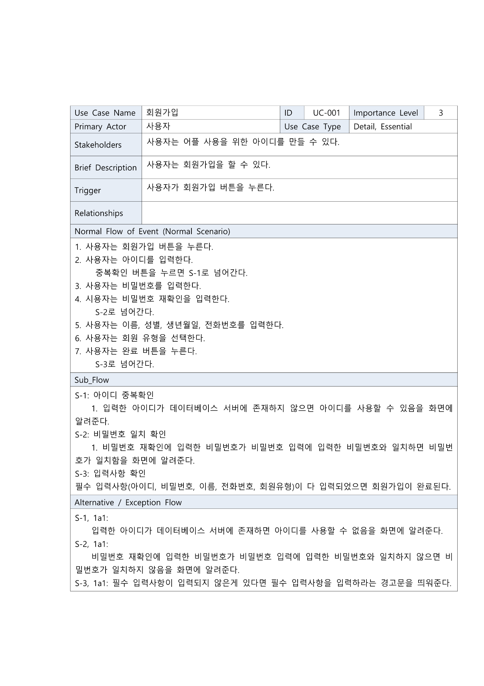
1차 빌드 개요 -Use Case

Slide 10
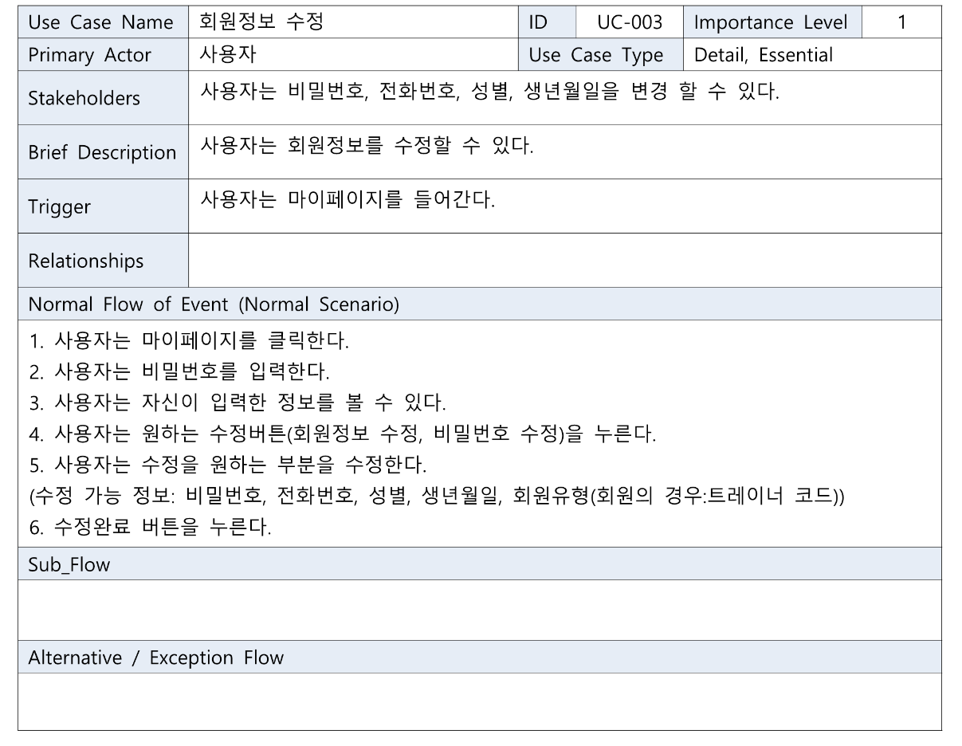
1차 빌드 개요 -Use Case

Slide 11
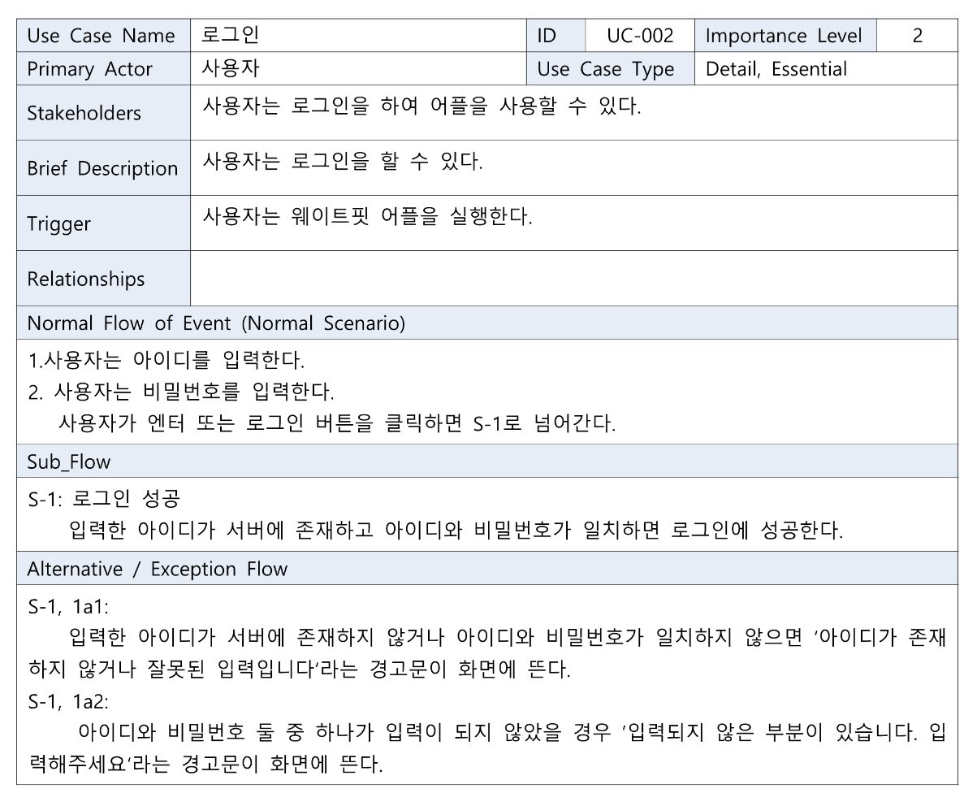
1차 빌드 개요 -Use Case

Slide 12
3.태스트 목록과 개발환경

Slide 13
태스크 목록과 개발환경- 태스크 목록
번호 | 태스크명 | 담당자 | 소요기간 | 완료여부 | 비고
 | 서버 구축 | 전원 | 1Week(+α) | O
 | DB 설계 |  |  | O
 | 관련 공부 |  |  | O
 | 레이아웃 design | 전원 | 1Week | △
F1 | 회원가입 기능 | 김경욱 | 2Day | △ | DB와 연동 안됨
F2 | 로그인 기능
F3 | 회원정보 수정 기능 | 천지연, 한지성 | 2Day | △ | DB와 연동 안됨
 | 1차 통합 | 전원 | 1Week | O
계획대비 개발 진도율 : 70.0%

Slide 14
감사합니다.

